Slide 1


26/10/2026
Análisis y Diseño de Sistemas 1
Escuela de Ingeniería de Ciencias Y Sistemas
Tutor: Byron Estuardo Solís González

Slide 2

Un vistazo a AyD2

Slide 3



Foro Semanal
Hoy es nuestro último día de clase c:

Slide 4

1. Foro Semanal
3. Dudas
2. Un Vistazo a AYD2
4. Fotografía de Clase

Slide 5

COMPETENCIA QUE DESARROLLAREMOS
Dimensionar el impacto de los temas vistos en el actual curso para el subsiguiente

Slide 6
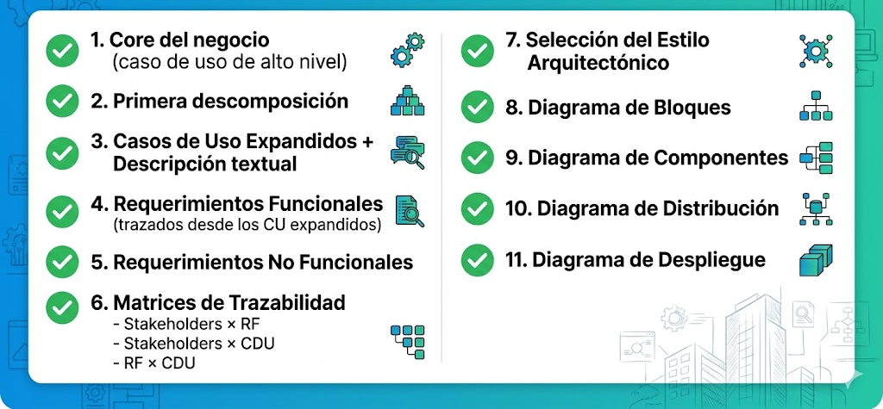
Flujo completo documentación de AYD2

Slide 7
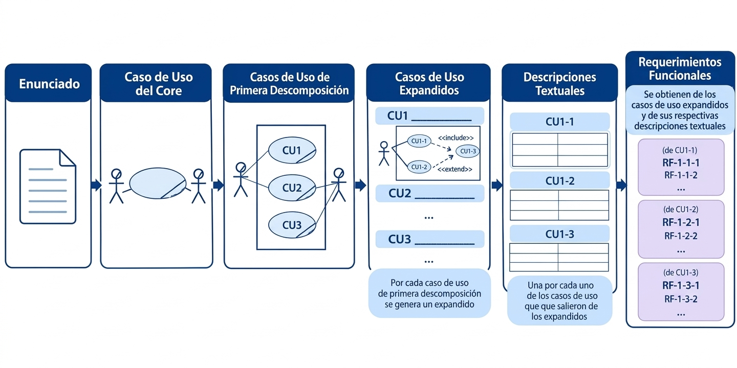
De los Casos a Uso a los Requerimientos

Slide 8
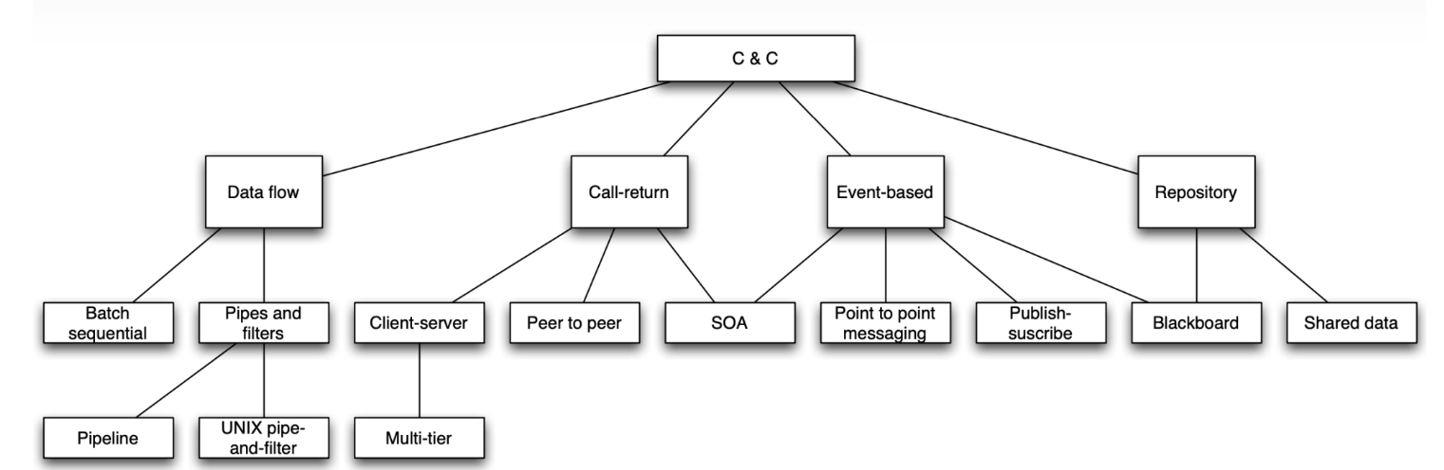
Estilo Arquitectónico

Slide 9


Conceptos Fundamentales
Antesala: Diferencias en la Arquitectura de Software
Para estructurar correctamente un proyecto, es vital distinguir entre el alto nivel de abstracción y los detalles de implementación:
1. Estilo Arquitectónico
2. Patrón Arquitectónico
3. Patrón de Diseño
Visión de Macro-Nivel
Define la organización global, la estructura de alto nivel y las reglas de comunicación del sistema.
Ejemplos en el proyecto:
• Llamada y Retorno
• Cliente-Servidor
• Arquitectura por Capas
Estructura del Estilo
Es un esquema organizativo apto y específico para dar forma a un estilo arquitectónico seleccionado.
Ejemplo práctico:
• MVC (Modelo-Vista-Controlador)
Es un patrón arquitectónico ideal para estilos de Llamada/Retorno o Cliente-Servidor.
Nivel de Implementación
Soluciones específicas a problemas locales de código dentro de los componentes.
Ejemplo práctico:
• Singleton para la conexión a la base de datos (una sola instancia).
Se pueden aplicar múltiples patrones de diseño dentro de la arquitectura MVC.

Slide 10
Estilo Arquitectónico
Por Capas (Multi-tier / Cliente-Servidor)
El sistema se divide en capas, cada una con responsabilidades claras.
Cada capa solo se comunica con la capa vecina.
La Arquitectura Cliente-Servidor es una especialización (subtipo) de la arquitectura por capas. Primero surgió cliente-servidor, luego evolucionó a la de capas.
Las 4 capas más comunes:
Capa de Presentación (también llamada capa UI)
Capa de Aplicación (también llamada capa de servicio)
Capa de Lógica de Negocio (también llamada capa de dominio)
Capa de Acceso a Datos (también llamada capa de persistencia)
✅ Ventajas: facilita la descomposición del problema, soporta evolución del sistema, los cambios solo afectan capas vecinas.
❌ Desventajas: no todos los sistemas pueden estructurarse en capas, a veces difícil encontrar la separación adecuada.

Slide 11
Arquitectura en Capas: Cómo se aplica en código
Cuando usamos capas en el backend (Node.js, Java, etc.), cada componente tiene un rol claro:
Capa | Responsabilidad | Cuándo usarlo
Controller | Recibir petición, validar entrada, devolver respuesta | Siempre que haya un endpoint HTTP
Service | Lógica de negocio, reglas, cálculos | Cuando hay procesamiento o reglas
Repository | Consultas a la BD (CRUD) | Cuando necesitas persistir o leer datos
Model | Estructura/esquema de datos | Para definir entidades del dominio

Slide 12
Componentes e Interfaces
¿Qué es un componente?
Un componente es un archivo o conjunto de archivos que implementa una o más clases/funciones con una responsabilidad bien definida. Puede ser reemplazado y actualizado de forma independiente.
Tipos de componentes
De procesamiento: ejecutan lógica (controllers, services).
De almacenamiento: guardan datos (repositorios, BD).
De comunicación: transmiten datos entre partes (APIs, mensajería).
De distribución / ejecución: empaquetan y despliegan otros componentes.

Slide 13
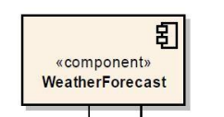
Componentes e Interfaces
¿Qué es un componente?

Slide 14
Componentes e Interfaces
¿Qué es una interfaz?
Describen los servicios proporcionados o requeridos por el componente y suelen incluir prototipo de métodos, descripción funcional, limitaciones de uso, etc
Una interfaz es un contrato. Define qué métodos debe tener un componente, sin decir cómo los implementa. Es como un acuerdo entre dos componentes: uno dice "yo necesito que alguien tenga estos métodos" y el otro dice "yo los tengo".
Sirve para que los componentes no dependan entre sí directamente, sino del contrato. Así puedes cambiar la implementación (por ejemplo, cambiar MySQL por MongoDB) sin tocar el resto del sistema.

Slide 15
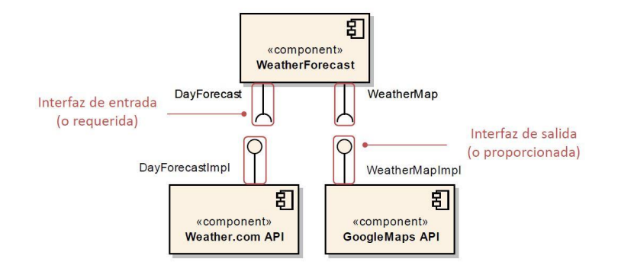
Componentes e Interfaces
¿Qué es una interfaz?

Slide 16
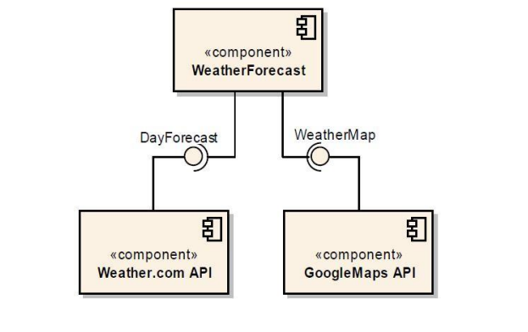
Diagrama de Componentes
Muestra la arquitectura lógica del sistema: qué componentes existen y cómo se comunican mediante interfaces.

Slide 17
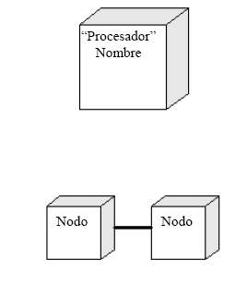
Diagrama de Distribución
Muestra la arquitectura física: los nodos de hardware (servidores, dispositivos) y cómo están conectados.

Slide 18
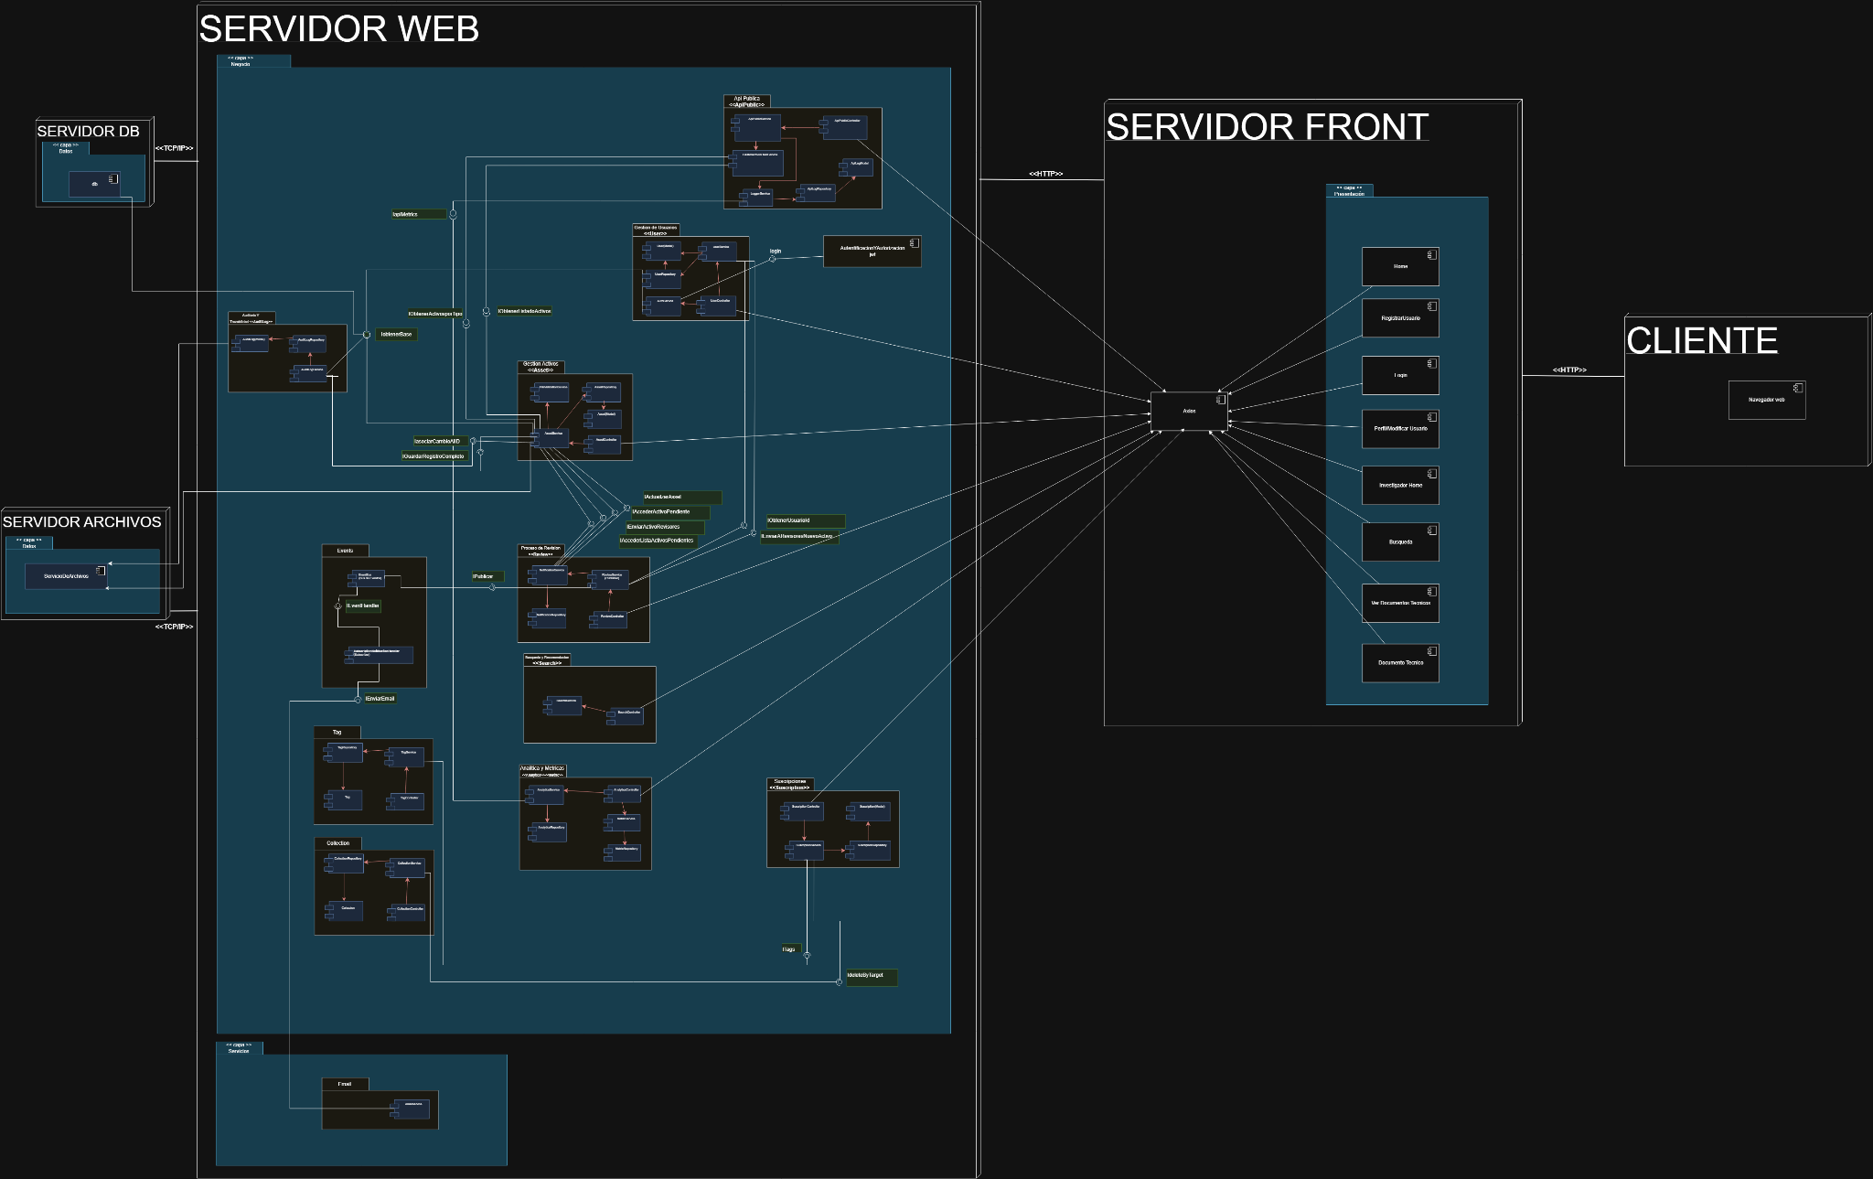
Diagrama de Despliegue
Combina ambos: muestra qué componentes (lógicos) corren sobre qué nodos (físicos).

Slide 19

Nombre de la actividad: | Examen Final
Cantidad de participantes: | 47
Doy fe que esta actividad está planificada en dtt (Sí/No): | Sí
Hora de inicio: | 18:30
Hora de fin: | 19:00
Duración (min): | 30
Participantes: llenar las siguientes cajas de texto (tomar información del chat del meet)
Keitlyn Valentina Tunchez Castañeda - 202201139
Sebastián Levi Velásquez Valle - 202300580
Isamir Alessandro Armas Cano - 201901403
José Javier Santizo Díaz - 201607814
Josue Jonatan Chilel Velasquez -201708357
Ashly Mishell Tubac Sitavi - 202308425
Eduardo Sebastian Gutierrez Felipe - 202300694
Walter Daniel Jiménez Hernández - 201901108
Alvaro Gabriel Ramirez Alvarez - 202112674
Daniel Alfredo Aceituno Nájera - 202300579
Luis Pablo Carlos Tapia - 202203257
Eric David Rojas de LEón - 202200331
Kevin Andrés Alvarez Herrera - 202203038
Manuel Alejandro López Canel - 202302035
Carlos Eduardo Lau López - 202202812
Byron Manuel Hernández López - 201904522
Xavi Alexander De León Perdomo - 202300596
Rebeca Ayline Torres Del Cid - 202200341
Jackeline Andrea Carías Morales - 202011344
Angel Jose Cardenas Pocon - 202304063
Sonny Evans Castillo Soto - 202211058
Daniel Eduardo De León Reyes - 202302156
Samuel Nehemías Coyoy Pérez - 202200198
Katheryn Gabriela Tzina Paz - 202308940
Hector Antonio Cardona Cos - 202307354
Ines Paula Alejandra Ruiz Hernández - 202201889
Diego Eduardo España Vásquez - 202307716
Christian David Chinchilla Santos - 202308227
Carlos Andre Gatica Herrera - 202202086
Oliverio Abraham Caal Artola -202303864
Katerin Nayeli Velásquez Hernández-202100080
Angel Rafael Barrios González - 202300733
Sebastian Antonio Romero Tzitzimit - 202201690
Yulianne Nicole Lopez Elias - 202300659
Bryan Cristhopher Ignacio Xoy - 201602516
David Andrés Jimenez Paniagua - 202004777
Yeison omar López Dueñas- 202102688
Alvaro Gabriel Ceballos Gil - 202300673
Johanna Alexandra Pérez Enriquez - 202200137
Daniel Alfredo Aceituno Nájera - 2023
Edy Rolando Rojas Gonzalez - 201730511
Mathus Joaquin Tumax Sales - 201902234
Brayan Isaac Bolaños Estrada - 201603162
Josue Daniel Revolorio Martínez - 202102984
David Norberto Fabro Guzmán
202307499
hamilton hermelindo bethancourt zapeta - 202105095

Slide 20

Fotografía de la Clase

Slide 21


Slide 22


